Slide 1
Лекция 7
Константная память.
Текстурная память.

Slide 2
#define CM_SIZE 4
__constant__ int c_a[CM_SIZE];
……………………………………………………………………………………..
void hInitCM(int M){
int* tmp_a=(int*)calloc(M,sizeof(int));
for(int i=0; i<M;i++)
tmp_a[i]=-2*i;
CUDA_CHECK_RETURN(cudaMemcpyToSymbol(c_a, tmp_a,
M*sizeof(int), 0, cudaMemcpyHostToDevice));
free(tmp_a);
}
lab6.cu

Slide 3
__global__ void gTestCM(int* a, int* b){
int i=threadIdx.x+blockIdx.x*blockDim.x;
b[i]=a[i]*c_a[i%CM_SIZE];
}
__global__ void gTestGM(int* a, int* b, int* c){
int i=threadIdx.x+blockIdx.x*blockDim.x;
b[i]=a[i]*c[i%CM_SIZE];
}
lab6.cu

Slide 4
nvprof ./lab6 1024 128
………………………………………………………………………………………….
5.61% 2.3680us 1 2.3680us 2.3680us 2.3680us gTestCM(int*, int*)
5.38% 2.2720us 1 2.2720us 2.2720us 2.2720us gTestGM(int*, int*, int*)

Slide 5
#include <stdio.h>
#define CM_SIZE 4
extern __constant__ int c_a[CM_SIZE];
__global__ void gTestCM1(){
int i=threadIdx.x+blockIdx.x*blockDim.x;
printf("%d\n", c_a[i]);
}
lab61.cu

Slide 6
…/Lab6> nvcc -rdc=true lab6.cu lab61.cu -o lab6
…/Lab6> nvprof ./lab6 1024 128
0
-2
-4
-6
…………………………………………………………………………………
74.37% 31.392us 1 31.392us 31.392us 31.392us gTestCM1(void)
5.61% 2.3680us 1 2.3680us 2.3680us 2.3680us gTestCM(int*, int*)
5.38% 2.2720us 1 2.2720us 2.2720us 2.2720us gTestGM(int*, int*, int*)

Slide 7
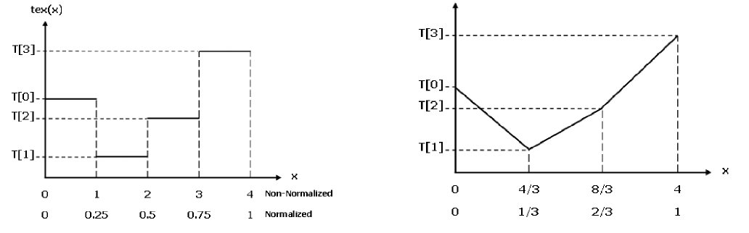
Текстурная память
● Текстура – специальный интерфейс доступа к глобальной памяти, обеспечивающий 1D, 2D и 3D целочисленную и вещественную
индексацию.

Slide 8
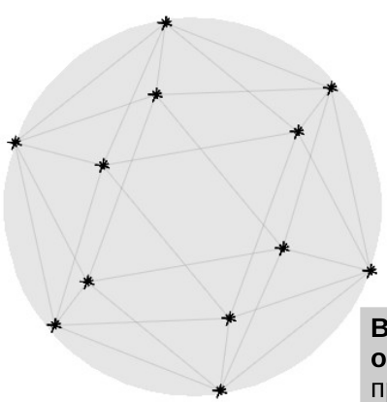

Интегрирование по сфере
Интеграл по сфере функции g(φ, ψ):

Slide 9
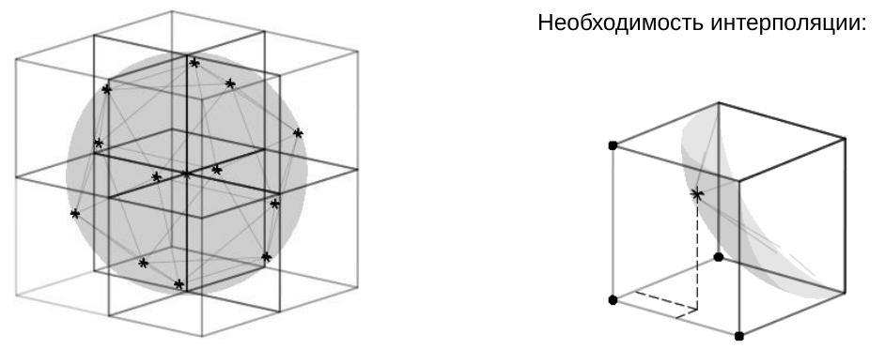
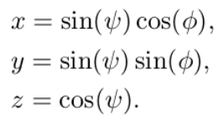
Текстуры: аппаратная интерполяция
(пример использования)

Slide 10
Тестовые функции, заданные в 3D пространстве
Вещественные сферические функции образуют ортонормированный базис в гильбертовом пространстве. Первые функции в разложении по этому базису (“поперечно-скошенная”, квадрупольная и бароподобная моды).

Slide 11
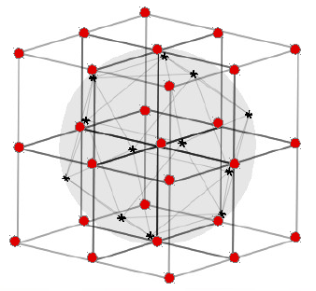
Задание: определить эффективность аппаратной интерполяции при использовании текстурной памяти.
Шаг 1: сохранить значения тестовой функции/функций в узлах трехмерной сетки в глобальной памяти.

Slide 12
Шаг 2: определить значения декартовых координат узлов сферической координатной сетки на сфере радиуса RADIUS.
struct Vertex
{
float x, y, z;
};
__constant__ Vertex vert[VERTCOUNT];
void init_vertices(){
Vertex *temp_vert = (Vertex *)malloc(sizeof(Vertex) * VERTCOUNT);
int i = 0;

Slide 13
for (int iphi = 0; iphi < 2 * COEF; ++iphi)
for (int ipsi = 0; ipsi < COEF; ++ipsi, ++i) {
float phi = iphi * M_PI / COEF;
float psi = ipsi * M_PI / COEF;
temp_vert[i].x = RADIUS * sinf(psi) * cosf(phi);
temp_vert[i].y = RADIUS * sinf(psi) * sinf(phi);
temp_vert[i].z = RADIUS * cosf(psi);
}
cudaMemcpyToSymbol(vert, temp_vert, sizeof(Vertex) * VERTCOUNT, 0,
cudaMemcpyHostToDevice);
free(temp_vert);
}

Slide 14
Шаг 3: сохранить значения тестовой функции/функций, определенные на первом шаге в текстуре.
cudaArray* df_Array = 0;
void load_texture(float *df_h){
const cudaExtent volumeSize = make_cudaExtent(FGSIZE, FGSIZE,
FGSIZE);
cudaChannelFormatDesc channelDesc = cudaCreateChannelDesc<float>();
cudaMalloc3DArray(&df_Array, &channelDesc, volumeSize);
cudaMemcpy3DParms cpyParams={0};

Slide 15
cpyParams.srcPtr = make_cudaPitchedPtr( (void*)df_h,
volumeSize.width*sizeof(float),
volumeSize.width, volumeSize.height);
cpyParams.dstArray = df_Array;
cpyParams.extent = volumeSize;
cpyParams.kind = cudaMemcpyHostToDevice;
cudaMemcpy3D(&cpyParams);
}

Slide 16
Шаг 4: настроить интерфейс доступа к текстуре.
texture<float, 3, cudaReadModeElementType> df_tex;
void tune_texture(cudaChannelFormatDesc channelDesc){
df_tex.normalized = false;
df_tex.filterMode = cudaFilterModeLinear;
df_tex.addressMode[0] = cudaAddressModeClamp;
df_tex.addressMode[1] = cudaAddressModeClamp;
df_tex.addressMode[2] = cudaAddressModeClamp;
cudaBindTextureToArray(df_tex, df_Array, channelDesc);
}

Slide 17
Шаг 5: реализовать вычисление интеграла, используя текстурную ссылку.
__global__ void kernel(float *a){
__shared__ float cache[THREADSPERBLOCK];
int tid = threadIdx.x + blockIdx.x * blockDim.x;
int cacheIndex = threadIdx.x;
float x = vert[tid].x;
float y = vert[tid].y;
float z = vert[tid].z;
cache[cacheIndex] = tex3D(df_tex, z, y, x);
__syncthreads();

Slide 18
for (int s = blockDim.x / 2; s > 0; s >>= 1){
if (cacheIndex < s)
cache[cacheIndex] += cache[cacheIndex + s];
__syncthreads();
}
if (cacheIndex == 0)
a[blockIdx.x] = cache[0];
}
суммирование посредством редукции

Slide 19
Шаг 6: реализовать функцию, выполняющую три-линейную интерполяцию и реализовать ядро, заменив текстурную ссылку вызовом этой функции.

Slide 20
Шаг 7: освободить ресурсы.
void release_texture(){
cudaUnbindTexture(df_tex);
cudaFreeArray(df_Array);
}

Slide 21
Шаг 8: сравнить время вычисления интеграла с использованием аппаратной и программной реализации интерполяции.

